Slide 1

Verotietoa senioreille

Slide 2

Hoidatko asioitasi tietokoneella?
Jos, niin onko käytössäsi
  pöytäkone
  tabletti
  älypuhelin?
Minkä asioiden hoitamiseen erityisesti tarvitset tukea?

Slide 3


Voit hoitaa nyt veroasiasi yhdessä osoitteessa:
www.vero.fi/omavero
Palveluun kirjaudutaan henkilökohtaisilla pankkitunnuksilla.

Slide 4

OmaVerossa voit esimerkiksi
katsoa veronpalautuksen ja jäännösveron maksutietoja
hakea verokortin
täydentää veroilmoituksen tietoja
ilmoittaa tilinumerosi veronpalautusta varten
maksaa veroja
hoitaa yrityksesi veroasiat

Slide 5
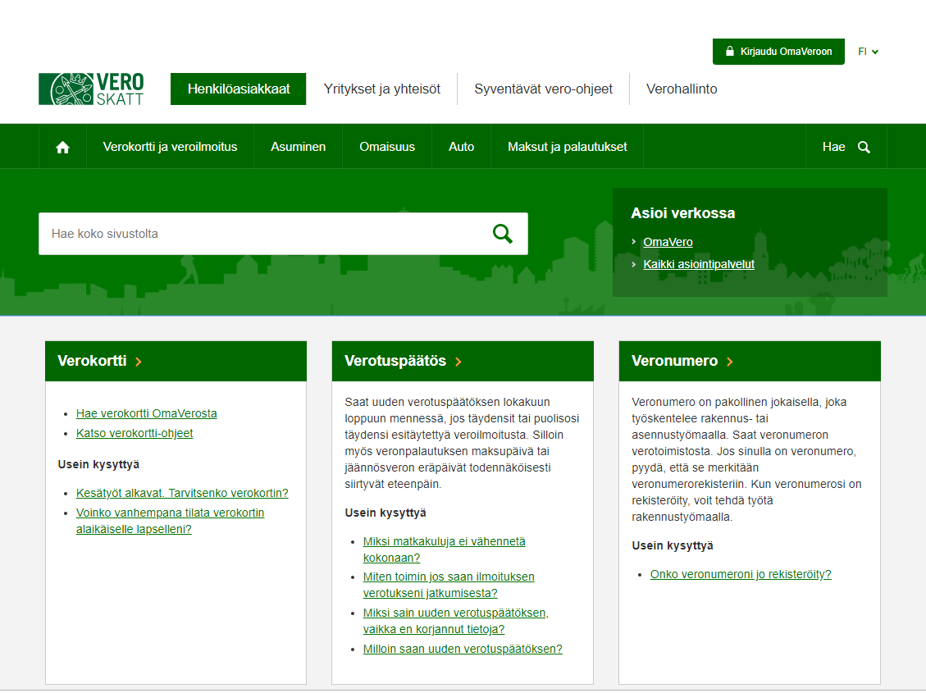
Vero.fissä tarjolla ohjeita, tietoa ja laskureita
Ohjeet: Näin toimit OmaVerossa
Laskurit
  veroprosentti
  lahjavero
  perintövero
  viivekorko
Vastauksia usein kysyttyihin kysymyksiin
Yleistä verotietoa

Slide 6

Verkkoasiointi on sinulle
kätevin tapa hoitaa veroasiat

Slide 7








Miksi sinun kannattaisi hoitaa veroasiat verkossa?
24/7
Hoida asiasi, kun sinulle parhaiten sopii
Ei jonoja
Postin kulkuun ei kulu aikaa
Voi valtuuttaa toisen hoitamaan veroasiansa
?
?
?
Kaikki veroasiat
yhdessä paikassa
Ei hukassa olevia papereita
Paperin määrä vähenee ja ympäristö kiittää
Vähennyksen tiedot veroilmoitukseen heti
paperipostista voi luopua kokonaan ottamalla käyttöön sähköisen viranomaisasioinnin eli Suomi.fi/viestit
-> ei tarvitse etsiä kadoksissa olevia papereita, kun tiedot ovat OmaVerossa
-> paperin vähentämisellä positiiviset ympäristövaikutukset ja säästöjä yhteiskunnalle
vähennyksiä voi jatkossa viedä OmaVeroon sitä mukaa, kun esim. teettää kotitalousvähennykseen oikeuttavaa työtä

Slide 8

Verokorttisi on OmaVerossa

Slide 9
Eläkeläisen verokortti: näitä tarvitset
1
2
3
Eläkepäätöksen alkavasta eläkkeestä
Tiedot alkuvuoden tuloista
Tiedot ennakonpidätyksistä ja vähennyksistä

Slide 10
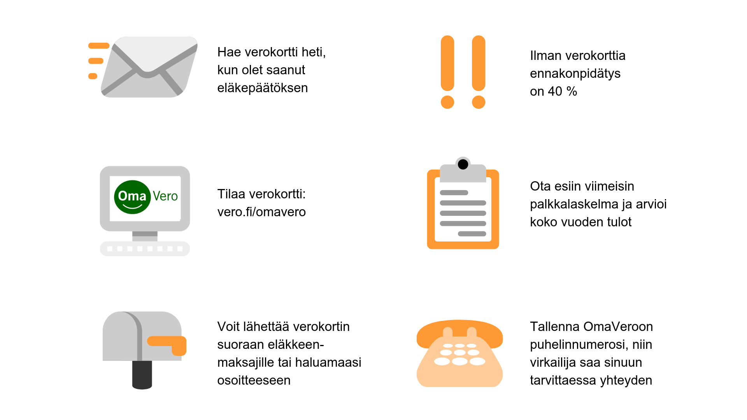
Eläkeläisen verokortti: näin haet

Slide 11
Verokortti: pidä mielessä nämä
Aiotko käydä töissä eläkkeellä ollessasi?
Hae palkkaa varten erillinen verokortti
Muuttuvatko eläke- tai muut tulosi vuoden aikana?
  Muista huolehtia itse verokortin muuttamisesta
Arvioi veroprosenttisi laskurilla vero.fi/verolaskuri
Notes:
Eläketuloa varten tarvitset eläketulon verokortin. Jos käyt eläkkeellä ollessasi töissä, tarvitset erillisen verokortin palkkaa varten.
Uutta verokorttia varten on aina selvitettävä alkuvuoden tulotiedot. Eläketulon verokortin voi tilata myös verkosta. Tilaamasi verokortti voidaan toimittaa suoraan eläkkeenmaksajalle.
Kun olet jäämässä eläkkeelle
Eläketulon verokorttia varten sinulla tulee olla eläkepäätös alkavasta eläkkeestä. Lisäksi tarvitset tiedot alkuvuoden tuloista, ennakonpidätyksistä ja vähennyksistä. Verohallinto toimittaa uuden verokortin suoraan eläkkeenmaksajalle.
Seuraavina vuosina eläkkeenmaksaja saa vuosittain ennakonpidätystiedot suoraan Verohallinnolta. Jos olet alkanut saada eläkettä loppuvuodesta, eläketiedot eivät ole ehtineet Verohallintoon ajoissa. Tällaisessa tapauksessa sinun on hankittava seuraavan vuoden eläkeverokortti itse.
Eläkkeesi muuttuu kesken vuotta
Jos eläkkeesi muuttuu kesken vuotta, Verohallinto ei saa siitä tietoa. Sinun täytyy itse huolehtia verokortin muuttamisesta. Tarvitset verokorttia varten päätöksen muuttuneesta eläkkeestä sekä selvityksen alkuvuoden muista tuloista. Vanhat eläketiedot ovat jo Verohallinnossa, jos niille on aikaisemmin tehty verokortti. Verohallinto toimittaa uuden verokorttisi suoraan eläkkeenmaksajalle.
Eläkkeenmaksaja käyttää vanhaa veroprosenttia vielä tammikuussa
Uudet verokortit tulevat voimaan yleensä helmikuun alusta, eli edellisen vuoden verokortti ja veroprosentti ovat voimassa vielä tammikuussakin. Jos loppuvuodelle tehdyssä muutosverokortissa on hyvin pieni veroprosentti, voit ilmoittaa itse eläkkeesi maksajalle tammikuuta varten korkeamman prosentin. Loppuvuoden veroprosentti voi olla hyvin pieni esimerkiksi silloin, jos olet muuttanut verokorttiasi kotitalousvähennyksen takia.

Slide 12

Tarkista ja täydennä veroilmoitus
OmaVerossa
vero.fi/omavero

Slide 13

1
Valtaosalle esitäytetty veroilmoitus tulee paperipostissa maalis-huhtikuussa
2
Vaikka esitäytetty veroilmoitus tulee postissa, se löytyy myös OmaVerosta
3
Ei enää mappeja!
OmaVero toimii verotuspäätösten arkistona
4
Jos et halua enää veroilmoitusta paperilla, ota käyttöön suomi.fi/viestit.

Slide 14


Slide 15

Miksi veroilmoitus kannattaa täydentää verkossa?
Ilmoittaminen netissä on turvallista ja helppoa.
Tiedot tulevat heti perille Verohallintoon, postin kulkuun ei kulu aikaa.
Voit täydentää vähennysten tietoja jo valmiiksi sitä mukaa, niitä tulee.
Et tarvitse erillisiä liitteitä.
Jos tietoihin tulee virhe, voit lähettää ilmoituksen uudestaan.

Slide 16
Kotitalousvähennys

Slide 17
Kotitalousvähennys
50 % työn osuudesta tai
20 % palkasta + sivukulut
omavastuu 100 euroa / vuosi
vähennys enintään 2400 euroa / vuosi
  puolisoilla yhteensä enintään 4800 euroa
vähennetään maksuvuonna veroista
Huom! Omavastuu lasketaan vähennyksestä,
ei työn osuudesta. 150 e maksavasta työstä
ei kannata hakea kotitalousvähennystä
(vähennyksen määrä 75 e, omavastuu 100 e),
mutta yli 200 e maksavasta työstä kannattaa.

Slide 18
Milloin kotitalousvähennyksen saa?
Vähennyksen saa, kun:
teettää kotitaloustyötä tai palkkaa työntekijän
työ tehdään kotona tai vapaa-ajan asunnossa, joka on oma tai vanhempien tai isovanhempien omistama.
Kotitalousvähennykseen piiriin kuuluvat työt:
tavanomainen kotitaloustyö
hoiva- ja hoitotyö
asunnon kunnossapito tai perusparannus
Huom! Tarkista aina, että yritys kuuluu ennakkoperintärekisteriin: www.ytj.fi Jos ei kuulu, ei vähennystä voi saada tällä yrityksellä teetetystä työstä.

Slide 19
Mistä töistä vähennystä saa?
tavanomainen kotitaloustyö (koti + piha)
esim. siivous, ikkunoiden pesu, ruoanlaitto
tavanomainen hoiva- ja hoitotyö
esim. lasten ja vanhusten hoito
asunnon ja vapaa-ajan asunnon
kunnossapito ja perusparannus
esim. remontit, maalaus, tapetointi, pihalaatoitus
tieto- ja viestintätekniikan laitteiden
asennus-, kunnossapito- ja opastustyöt
Katso tästä, mistä töistä voit hakea kotitalousvähennystä!

Slide 20
Voinko saada kotitalousvähennystä?
Jos tilaan kotiini siivouksen tai apua normaaleihin kotitöihin?
Kyllä (Huom! EI, jos tekijänä on esim. kunnallinen kotiavustaja.)
Jos joku käy puolestani kaupassa tai ulkoiluttamassa lemmikkiäni?
Kyllä, jos työ tapahtuu osana muuta laajempaa kotitalous-, hoiva- tai hoitotyötä.
Huom! EI koske ruokakaupan tms. tavaroiden kotiinkuljetusta.
Jos järjestän kotona tai vapaa-ajan asunnossa perhejuhlan, jossa pitopalvelu hoitaa tarjoilun, kahvinkeiton ja ruuanlaiton?
Kyllä, siltä osin kuin varsinainen työ tehdään kotona tai vapaa-ajan asunnossa
Jos tilaan muuton yhteydessä vanhan ja/tai uuteen asuntoon siivouksen ja uusien huonekalujen kokoamisen?
Kyllä (Huom! EI koske muuttopalvelua)
Katso tästä, mistä töistä voit saada kotitalousvähennystä.

Slide 21
Voinko saada kotitalousvähennystä?
Jos tilaan henkilön kotiini asentamaan/huoltamaan tietoteknisiä laitteita tai opastamaan niiden käytössä (puhelimet, tietokoneet, digiboxit tms.)?
Kyllä
Jos tilaan ruohonleikkuun, kukkien kastelun tai lumenluonnin kotiini?
  Kyllä
Jos haluan asentaa asuntooni turvalukon?
  Kyllä
Jos asun palvelutalossa ja haluan teettää kotitalous-, hoiva- tai hoitotyötä, jos samaan työhön ei ole saatu palveluseteliä
  Kyllä, jos samaan työhön ei ole saatu palveluseteliä
Katso tästä, mistä töistä voit saada kotitalousvähennystä.

Slide 22
Täyden vähennyksen saat
Kun ostat yritykseltä palveluja, jossa työn osuus on noin 5000 euroa (5000 e x 50 % - 100e = 2400 e)
Tai kun maksat työntekijälle palkkaa noin 6000 e
(20 % x 6000 e + 22 % (palkan sivukulut) x 6000 e – 100 e = 2 420 e)
→ kotitalousvähennys 2400 e

Slide 23
Kotitalousvähennys yrityksen tekemästä työstä
Yrityksen tulee laatia lasku, jossa on eriteltynä
  työn osuus
  tavarat, tarvikkeet, matkakulut jne.
Vähentää saa 50% arvonlisäverollisesta työkorvauksesta
Työn tehneen yrityksen on kuuluttava ennakkoperintärekisteriin!
    poikkeuksena yleishyödyllisen yhteisön tekemä kotitalous-, hoiva- ja hoitotyö.
Maksetut laskut on säilytettävä 6 vuotta verotuksen tarkistamista varten.
  Älä kuitenkaan liitä kuitteja veroilmoitukseen!
Vähennyksen saa vain työn osuudesta
    ei tavaroista eikä matkakustannuksista
Esimerkki:
    Yrityksen laskutus vuoden aikana siivouksesta on 1 200,00 euroa.
    Kotitalousvähennyksenä saa vähentää 50% kustannuksista
    eli 600 euroa. Omavastuu on 100 euroa,
    joten kotitalousvähennys on 500 euroa pois verosta.

Slide 24
Kotitalousvähennys palkatusta työntekijästä
Vähentää saa
    20% maksetusta palkasta (15% vuonna 2016)
    työnantajan sairausvakuutusmaksun
    pakollisen työeläkemaksun (työnantajan osuuden)
    tapaturma- ja ryhmähenkivakuutusmaksun
    työttömyysvakuutusmaksun (työnantajan osuuden)
Esimerkki
    Työntekijälle on maksettu palkkaa 3 000,00 euroa vuodessa
    Vähentää saa 20% palkasta (600,00 €) + työnantajan sairausvakuutusmaksun (32,40 €) + työeläkemaksun (538,50 €) + työttömyysvakuutusmaksun (72,30 €) + tapaturma- ja ryhmähenkivakuutusmaksun (30,00 €) = yhteensä 1 273,20 €
    Kotitalousvähennys on omavastuun jälkeen
    1 173,20 euroa pois verosta

Slide 25
Kotitalousvähennyksen saa myös ulkomailla tehdystä työstä
Vähennyksen saa, jos työ on tehty toisessa Euroopan talousalueeseen (ETA) kuuluvassa valtiossa.
-> esimerkiksi kesämökillä Virossa
Vähennyksen saa yrityksen tekemästä työstä.
Vähennystä vaativan on osoitettava, että yrityksellä ei ole olennaisia verotukseen liittyviä maksu- ja ilmoituslaiminlyöntejä tai kirjanpidon laiminlyöntejä.
-> lomake 14C, josta osan lomakkeesta
täyttää yrityksen kotivaltion veroviranomainen

Slide 26
Neljä tapaa kotitalousvähennykseen
- valitse sopivin
1. Uusi verokortti → pienempi veroprosentti
  osoitteessa vero.fi/omavero tai puhelimitse / verotoimistossa
2. Ilmoita heti OmaVerossa, kun työ on tehty
3. Ilmoita veroilmoituksella
  täydennä esitäytetty veroilmoitus vero.fi/omavero
  tai tulosta ja lähetä lomake 14
4. Palkka.fi-palvelussa palkka.fi
  kun palkkaat työntekijöitä tai teetät työsuorituksia
  palvelu muodostaa kotitalousvähennyksen maksuvuoden veroilmoitukselle

Slide 27
Lisätietoja kotitalousvähennyksestä
vero.fi
  Ohjeet: Kotitalousvähennys ja kotitalous työn teettäjänä
  Ajankohtaista verotietoa
  Palvelunumerot ja yhteystiedot
palkka.fi

Slide 28
Muut asiat

Slide 29
Lahjavero
Lahjansaajan on maksettava lahjavero, kun
  omaisuus siirtyy toiselle henkilölle lahjana
  lahjan arvo on 5 000 euroa tai enemmän
  samalta lahjanantajalta kolmen vuoden aikana saatujen lahjojen yhteisarvo on 5 000 euroa
  tai enemmän.
Lahjaveroilmoitus on tehtävä kolmen kuukauden kuluessa lahjoituspäivästä.
Lue lisää lahjaverosta

Slide 30
Lahjavero
Ilmoita lahjavero OmaVero-palvelussa seuraavasti:
  Kirjaudu OmaVeroon omilla verkkopankkitunnuksillasi.
  Voit tallentaa ilmoituksen keskeneräisenä ja jatkaa sen täydentämistä myöhemmin.
  Voit muokata tietoja siihen asti, kunnes Verohallinto on ottanut ilmoituksesi käsittelyyn.
  Verohallinto pyytää sinulta tarvittaessa lisätietoja.
  Verkkopalvelu ohjaa lahjaveroilmoituksen antamisessa.
Kun lahjaveroilmoituksesi on käsitelty:
  näet lahjaverotuspäätöksen ja maksettavan summan OmaVerossa.
  päätös lähetetään sinulle myös postitse.
  voit maksaa lahjaveron OmaVeron kautta.

Slide 31
Varainsiirtovero
Varainsiirtoveroa täytyy maksaa kun ostat:
  kiinteistön
  asunto-osakkeen (kerrostalo- tai rivitalo-osake, liikehuoneisto, autopaikka, varasto ja lomaosake
  muun arvopaperin
Varainsiirtoveron maksaa yleensä ostaja.
Varainsiirtovero on maksettava oma-aloitteisesti.

Slide 32
Ilmoita varainsiirtovero verkossa
Tarvitset seuraavat tiedot:
  kauppakirja tai muu sopimus
  uudiskohteissa rakennuttajan lähettämä muuttokirje tai kuitti kauppahinnan viimeisen erän maksusta.
  mahdollisesti isännöitsijäntodistus
Ilmoita kaikkien ostajien tiedot samalla lomakkeella.
Yhdellä lomakkeella voit ilmoittaa vain yhtä huoneistoa koskevan kaupan.
Tulosta lopuksi itsellesi ja isännöitsijää varten ilmoitus, jossa näkyy Verohallinnon vastaanottokuittaus.
Lue lisää varainsiirtoverosta
Tee varainsiirtoveroilmoitus verkossa

Slide 33
Perintövero
Perintönä tai testamentilla saadusta omaisuudesta on maksettava perintöveroa, jos perinnönjättäjä tai perinnön- tai testamentinsaaja asui kuolinhetkellä Suomessa.
Perintäveroa maksavat perilliset ja mahdolliset testamentinsaajat.
Vero määrätään jokaiselle perilliselle erikseen.
Veron määrä riippuu kunkin perillisen perintöosan suuruudesta.
Perinnön- tai testamentinsaajan ja vainajan välinen sukulaisuussuhde vaikuttaa veron määrään.
Alle 20 000 euron perinnöstä ei makseta veroa.
Perinnönjättäjän tavanomainen koti-irtaimisto on verovapaata 4 000 euroon asti.
Lue lisää perintöverosta

Slide 34
Katso videoilta ohjeita verkossa toimimiseen
Vero.fi -sivu senioreille
Verokortti verkosta -näin tilaat eläkeläisen verokortin
Veroilmoitus verkossa -näin täydennät veroilmoituksesi verkossa
Näin annat lahjaveroilmoituksen

Slide 35

Seuraa Verohallinnon somekanavia
Verohallinto Facebookissa
Verouutiset - Verohallinto Twitterissä
Verohallinto Youtubessa - ohjevideot
Liity Verohallinnon asiakasyhteisöön, niin
pääset mukaan:
  testaamaan uusia palveluita
  asiakastilaisuuksiin
  Liity jäseneksi tästä!

Slide 36


viestintäpäällikkö
Nilla Hietamäki
Twitter: @NillaHietamaki

Slide 37



